Slide 1
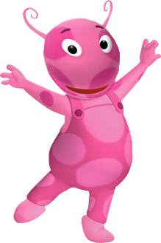
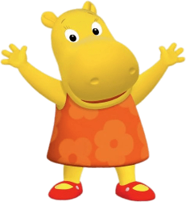
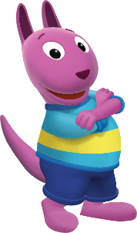
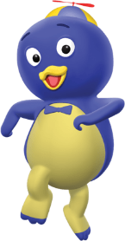
Tesla Betlem
Mi Primer Añito
Te invita a su Cumpleaños..!!!
Sábado 3
de Abril
A las 5:00 pm.
En 33 Canterbury Tpke Norwich CT 06360
www.megaidea.net

